Slide 1
Подготовка к коллоквиуму
и дополнительные темы ААл ☺

Slide 2
ИНФОРМАЦИЯ
Снимаю обещание проверить все программы, написанные студентами, данное мной в первом семестре. Но не забыл про него.
Карта сходства описывает крупные перестройки последовательностей
Как анализировать карту сходства последовательностей (КР2). Разбить обе последовательности на отрезки, обозначить отрезки, гомологичные обозначить похоже, например, A и A’.
Не к КР2. В описании карты уместно

Slide 3
Комментарии по практикумам
Практикум 10.
  Альтернативные инициаторные кодоны у бактерий GUG и UUG (см. Wiki и https://www.ncbi.nlm.nih.gov/Taxonomy/Utils/wprintgc.cgi#SG11).
  В EMBOSS опция –table 11 в программах.
  Присоединяется все равно метионин, т.к. существуют особые тРНК
  При мутации в инициаторном кодоне более длинный или более короткий белок не транслируется, т.к. необходимы сигналы (короткие последовательности, узнаваемые соответствующими белкам) начала транскрипции – промотор, - и начала трансляции мРНК – последовательность Шайна – Дальгарно.

Slide 4
Комментарии по практикумам
Практикум 11.
  Большая гомология последовательностей
  Большое сходство последовательностей
  Сравнение выравниваний тех же последовательностей
  (см один из след. слайдов)

Slide 5
Вопросы к коллоквиуму см. на сайте

Slide 6
Нам надо выбрать темы на сегодня
Сравнение выравниваний тех же последовательностей (1 слайд)
Jalview
Вычисление матрицы BLOSUM62
Алгоритм глобального парного выравнивания
  Нулевые штрафы за концевые гэпы
  Локального
  Аффинные штрафы за гэпы
  Число операций и время работы программы
Множественные выравнивания (16 слайдов)
  Зачем нужны
  Алгоритмы (иерархические и блочные) и программы
  Этапы иерархического алгоритма
Эталонные выравнивания
Семейства доменов. Pfam (7 слайдов)

Slide 7
1. Сравнение выравниваний тех же последовательностей
Seq1 MKFR-SSHYA-S
Seq2 MKYRRS-HYA-S
Seq3 MEFRRRSHYA-R
Seq2 MKYRRS-HYAS
Seq1 MKFR-SSHYAS
Seq3 MEFRRRSHYAR
Seq1 MKFRSS-HYA-S
Seq2 MKYRRS-HYA-S
Seq3 MEFRRRSHYA-R
Seq1 -MKFR-SSHYAS
Seq2 -MKYR-RSHYAS
Seq3 -MEFRRRSHYAR
Выравнивание – это гипотеза о гомологичности остатков; аминокислотные остатки из одной колонки считаются гомологичными. Колонка i выравнивания X совпадает c колонкой j выравнивания Y если в них – те же самые остатки; те же самые значит – с теми же номерами, а не с теми же буквами!

Slide 8
2. Jalview – см. инструкцию на сайте kodomo. В ней есть почти все нужное.

Slide 9
3. Вычисление матрицы весов замен серии BLOSUM

Slide 10
Матрицы BLOSUM вычисляются на основе частот замен аминокислотных остатков
Свойства аминокислот не используются при вычислении BLOSUM
Однако, по факту, положительные значения веса пары аминокислот почти всегда оказываются у сходных по свойствам аминокислот (след. слайд)

Slide 11
Веса замен. Матрица BLOSUM62
A R N D C Q E G H I L K M F P S T W Y V B Z X *
A 4 -1 -2 -2 0 -1 -1 0 -2 -1 -1 -1 -1 -2 -1 1 0 -3 -2 0 -2 -1 0 -4
R -1 5 0 -2 -3 1 0 -2 0 -3 -2 2 -1 -3 -2 -1 -1 -3 -2 -3 -1 0 -1 -4
N -2 0 6 1 -3 0 0 0 1 -3 -3 0 -2 -3 -2 1 0 -4 -2 -3 3 0 -1 -4
D -2 -2 1 6 -3 0 2 -1 -1 -3 -4 -1 -3 -3 -1 0 -1 -4 -3 -3 4 1 -1 -4
C 0 -3 -3 -3 9 -3 -4 -3 -3 -1 -1 -3 -1 -2 -3 -1 -1 -2 -2 -1 -3 -3 -2 -4
Q -1 1 0 0 -3 5 2 -2 0 -3 -2 1 0 -3 -1 0 -1 -2 -1 -2 0 3 -1 -4
E -1 0 0 2 -4 2 5 -2 0 -3 -3 1 -2 -3 -1 0 -1 -3 -2 -2 1 4 -1 -4
G 0 -2 0 -1 -3 -2 -2 6 -2 -4 -4 -2 -3 -3 -2 0 -2 -2 -3 -3 -1 -2 -1 -4
H -2 0 1 -1 -3 0 0 -2 8 -3 -3 -1 -2 -1 -2 -1 -2 -2 2 -3 0 0 -1 -4
I -1 -3 -3 -3 -1 -3 -3 -4 -3 4 2 -3 1 0 -3 -2 -1 -3 -1 3 -3 -3 -1 -4
L -1 -2 -3 -4 -1 -2 -3 -4 -3 2 4 -2 2 0 -3 -2 -1 -2 -1 1 -4 -3 -1 -4
K -1 2 0 -1 -3 1 1 -2 -1 -3 -2 5 -1 -3 -1 0 -1 -3 -2 -2 0 1 -1 -4
M -1 -1 -2 -3 -1 0 -2 -3 -2 1 2 -1 5 0 -2 -1 -1 -1 -1 1 -3 -1 -1 -4
F -2 -3 -3 -3 -2 -3 -3 -3 -1 0 0 -3 0 6 -4 -2 -2 1 3 -1 -3 -3 -1 -4
P -1 -2 -2 -1 -3 -1 -1 -2 -2 -3 -3 -1 -2 -4 7 -1 -1 -4 -3 -2 -2 -1 -2 -4
S 1 -1 1 0 -1 0 0 0 -1 -2 -2 0 -1 -2 -1 4 1 -3 -2 -2 0 0 0 -4
T 0 -1 0 -1 -1 -1 -1 -2 -2 -1 -1 -1 -1 -2 -1 1 5 -2 -2 0 -1 -1 0 -4
W -3 -3 -4 -4 -2 -2 -3 -2 -2 -3 -2 -3 -1 1 -4 -3 -2 11 2 -3 -4 -3 -2 -4
Y -2 -2 -2 -3 -2 -1 -2 -3 2 -1 -1 -2 -1 3 -3 -2 -2 2 7 -1 -3 -2 -1 -4
V 0 -3 -3 -3 -1 -2 -2 -3 -3 3 1 -2 1 -1 -2 -2 0 -3 -1 4 -3 -2 -1 -4
B -2 -1 3 4 -3 0 1 -1 0 -3 -4 0 -3 -3 -2 0 -1 -4 -3 -3 4 1 -1 -4
Z -1 0 0 1 -3 3 4 -2 0 -3 -3 1 -1 -3 -1 0 -1 -3 -2 -2 1 4 -1 -4
X 0 -1 -1 -1 -2 -1 -1 -1 -1 -1 -1 -1 -1 -1 -2 0 0 -2 -1 -1 -1 -1 -1 -4
* -4 -4 -4 -4 -4 -4 -4 -4 -4 -4 -4 -4 -4 -4 -4 -4 -4 -4 -4 -4 -4 -4 -4 1
26

Slide 12
Исходные данные для вычисления BLOSUM - блоки выравниваний белков из БД BLOCKS
Блок – множественное выравнивание белков или их фрагментов такое, что
гомологичность последовательностей не вызывает сомнения у экспертов
в выравнивании нет гэпов (ни одного символа гэпа «-» ни в одной последовательности)
См. БД BLOCKS http://blocks.fhcrc.org/blocks/), она сыграла свою роль и с 2007 более не пополняется
Henikoff S, Henikoff JG.
Amino acid substitution matrices from protein blocks. Proc Natl Acad Sci U S A. 1992, 89(22))

Slide 13
Пример блока из BLOCKS
Block IPB002001C
ID DIUHORMONER; BLOCK
AC IPB002001C; distance from previous block=(42,48)
DE Diuretic hormone receptor signature
BL PR01127; width=17; seqs=8; 99.5%=796; strength=1136
DIHR_ACHDO|Q16983 ( 176) YICNDATWIISAVVQEY 100
DIHR_MANSE|P35464 ( 129) YILSACSWILNLVLQNW 69
Q65AS2|Q65AS2_NILLU ( 301) YIMADFMWILNITVQMS 54
Q65AS3|Q65AS3_NILLU ( 293) YIMADFMWILNITVQMS 54
Q7Q773|Q7Q773_ANOGA ( 192) YIMSSSLWILILSLQIT 66
Q4V3E9|Q4V3E9_DROME ( 204) YITSALLWILTLFLQVI 69
Q9V716_DROME ( 172) YIMSALFWILLLSVQIS 45
Q291K5|Q291K5_DROPS ( 176) YIMSALFWILLLSVQIS 45
//

Slide 14
Данные для BLOSUM62
Для BLOSUM62 берутся те блоки, в которых нет ни одной пары последовательностей с процентом одинаковых остатков >= 62%.
Аналогично – для матриц BLOSUM c другими номерами: BLOSUM80, BLOSUM45, BLOSUM30,….

Slide 15
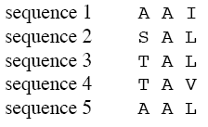
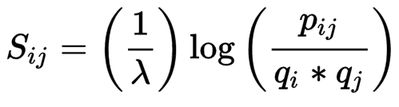
Веса вычисляются как логарифмы отношения правдоподобия:
log( наблюдаемая частота/ ожидаемая частота)
Ожидаемая частота пары а.к. i и j это вероятность увидеть i и j в одной колонке выравнивания случайных последовательностей. Она равна q_{i *} q_{i} где q_{i} и q_{i} - частоты а.к. i и j в белках
наблюдаемая частота пары а.к. i и j равна их частоте p_{i,j} во всех колонках всех блоков (см. справа)
Итоговая формула веса:
  λ - коэффициент для удобства – чтобы веса можно было округлить до целых без ущерба для точности
Пар A,A – 11 из 30.
Значит, p_{A,A} = 11/30
p_{S,T} = 2/11
………

Slide 16
Отношение правдоподобия и его логарифм
Зоолог с экзопланеты HD 40307 g изучает людей. Он хочет описать склонность особей сидеть рядом с особями того же или другого пола.
В театральном зале с 10-ю рядами по 10 мест сидят 20 юношей и 80 девушек.
Вероятность q_{ж} обнаружить девушку на 3м месте во 2м ряду (как и на любом другом
месте) равна 0.8. Для юноши - q_{м} = 0.2
Всего 9*10 = 90 пар сидящих рядом зрителей
Если зрители рассаживаются случайно и независимо друг от друга, то из всех пар
сидящих рядом в одном ряду примерно
(q_{м} *q_{м} )*90 = 3.6 пар ММ
(q_{ж} *q_{ж} )*90 = 57.6 пар ЖЖ
(q_{м} *q_{ж} )*90 = 14.4 пар МЖ
(q_{ж} *q_{м} )*90 = 14.4 пар ЖМ
Зоолог посчитал сколько каких пар: ММ – 1, МЖ – 16, ЖМ – 13, ЖЖ – 60.
разделил на число всех пар (90) и обозначил p_{мм} = 1/90, p_{жж}, = 60/90,
p_{мж} = 16/90, p_{жм} = 13/90. Частоты p_{мж}, и p_{жм} усреднил.
L _{мм} = p_{мм}/(q_{м}*q_{м}) = счёл склонностью юношей сидеть рядом, аналогично –
для других типов пар
Логарифм -λ log₂L _{мм} и аналогичные назвал “весом
дружелюбности” и составил матрицу весов дружелюбности
Опубликовал статью “О правильной рассадке Homo используя мою матрицу BLOSUM”
 |  | С | Ц | Е | Н | А
м | ж | ж | м | ж | ж | ж | ж | ж | ж
ж | ж | ж | ж | м | ж | ж | м | ж | м
м | ж | ж | ж | ж | м | ж | ж | ж | м
м | м | ж | ж | ж | ж | ж | ж | ж | ж
ж | ж | м | ж | ж | м | ж | ж | ж | ж
ж | ж | ж | м | ж | ж | ж | ж | ж | ж
м | м | ж | ж | ж | ж | ж | ж | ж | ж
ж | м | ж | ж | ж | ж | ж | ж | м | ж
ж | м | ж | ж | ж | м | ж | ж | ж | ж
ж | ж | ж | м | ж | ж | ж | ж | ж | ж

Slide 17
4. Алгоритм парного выравнивания
Needleman SB, Wunsch CD.
A general method applicable to the search for similarities in the amino acid sequence of two proteins.
J Mol Biol. 1970

Slide 18
Мы будем решать другую задачу:
Как быстрее проехать по Манхэттену в зависимости от трафика?

Slide 19
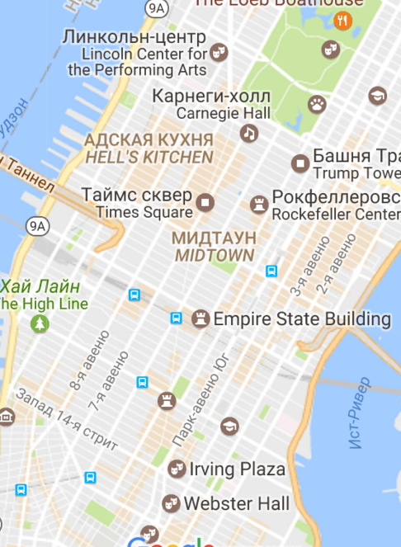
Задача навигатора: найти самый быстрый путь от перекрестка 34 street c 10 avenue до перекрестка 14 street с 5 avenue. Google.map указывает время проезда по каждой улице от перекрестка до следующего перекрестка
10 av
9 av
8 av
7 av
6 av
5 av
34 st
33 st
32 st
31 st
30 st
29 st
28 st
27 st
26 st
25 st
24 st
23 st
22 st
21 st
20 st
19 st
18 st
17 st
16 st
15 st
14 st

Slide 20
Время данного пути вычисляется как сумма времен проезда от перекрестка до следующего
10 av
9 av
8 av
7 av
6 av
5 av
34 st
На каждом участке улицы указано время с учетом трафика (не показано)
33 st
32 st
31 st
30 st
29 st
28 st
27 st
26 st
25 st
24 st
Дополнительное условие: едем только на юг или на восток
23 st
22 st
21 st
20 st
19 st
18 st
17 st
16 st
15 st
14 st

Slide 21
Задача
Сколько всего разных путей если надо проехать n кварталов на восток и m – на юг?
При n = m = 50 много даже для компьютера …
=> ПЕРЕБОР НЕВОЗМОЖЕН!

Slide 22
Основной шаг алгоритма
* На перекресток C можно попасть либо из A, либо из B.
* Если оптимальный путь в A занимает 20 мин, путь A-C – 2 мин, то путь в C через A занимает 22 мин * Если оптимальный путь в B – 10 мин, B-C – 15 мин (пробка), то путь в C через B занимает 25 мин
Значит, оптимальный путь до C занимает 22 мин, и это путь из A.
Запомним это в C!
9 av
8 av
7 av
6 av
10
24 st
B
15
23 st
A
2
C
20
22 из A
22 st
21 st
20 st

Slide 23
Такой порядок расчетов обеспечивает вычисление оптимального пути от начала до любого перекрестка
9 av
8 av
7 av
6 av
Лучшее время вычислили.
А как ехать-то?
24 st
1
2
3
4
По ходу вычислений для каждого перекрестка C мы запоминали не только лучшее время, но и из какого соседнего перекрестка надо приехать: из A или из B (см. предыдущий слайд)
23 st
5
6
7
8
22 st
9
10
11
12
21 st
13
14
15
16
20 st
17
18
19
20
Оптимальный маршрут прокладывается от конечного пункта до начального по запомненным “стрелочкам”.

Slide 24
Сколько операций?
Если надо проехать n кварталов направо и m – вниз, то имеем (n+1)*(m+1) перекрестков
В каждом надо выполнить несколько операций – одно и то же число C в каждой вершине
Значит, всего С*(n+1)*(m+1) операций
При n = m = 50 получаем ~ 50*50 = 2 500 операций – пустяки для компьютера!

Slide 25
Как это называется?
Алгоритм динамического программирования решает задачу:
  Дан ориентированный граф с весами ребер
  Найти оптимальный путь между двумя вершинами
Условия применимости
  Вес пути равен сумме весов ребер
  Более общая формулировка: значение в вершине C зависит только от весов стрелочек в C и значений в вершинах, из которых идут стрелочки

Slide 26
Задача построения оптимального парного выравнивания решена! Предполагается, что штраф за гэп линейный
Остается понять, что такое Манхэттен и время проезда

Slide 27
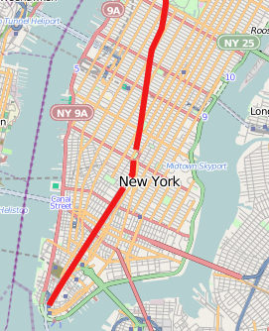
… и добавить “Бродвеи” :)

Slide 28
“Манхэттен с Бродвеями” – это карта сходства двух последовательностей
M A S T R
M
G
S
S
N
K

Slide 29
Путь <=> глобальное выравнивание
M A S T R
Перемещаться можно направо, вниз или по диагонали вниз
Вес диагонали берется из матрицы
Вес горизонтальной и вертикальной стрелки равен штрафу за гэп
Путь превращается в выравнивание согласно примеру.
M
GS
S
N
K
M-AST-R
MG-SSNK

Slide 30
Часто вместо кусочка “Бродвея” в клетке пишут вес из матрицы
M A S T R
M
G
S
S
N
K
5
-1
-1
-1
-1
-1
0
0
-2
-2
-1
1
4
1
-1
-1
1
4
1
-1
ы
-2
-2
1
0
0
-1
-1
0
5
2
M-AST-R
MG-SSNK
Вес равен 5+4+1+2 – 3g где g – штраф за гэп

Slide 31
Сколько операций при линейных штрафах за гэпы?
n – длина первой последовательности
m – длина второй последовательности
Вершин графа (n+1)*(m+1)
Значит, всего С_{lin}*(n+1)*(m+1) операций, см. слайд про Манхэттен
При n = m = 1000 получаем
~1 000*1 000 = 1 млн операций – не много для современного компьютера (порядка 30 млн арифметических операций в секунду)

Slide 32
Аффинные штрафы за гэпы.
Подсказка для интересующихся
Штраф за первый гэп инделя равен g, за каждый последующий h и h << g
Приходится усложнить граф: каждая вершина заменяется на три: одна “под” перекрестком, одна “над” перекрестком.
В Манхэттене будущего под каждой avenue проложена линия метро с севера на юг, над каждой street монорельс с запада на восток. Поездки в метро и по монорельсу - штраф h за квартал, спуск в метро/подъём на монорельс – штраф g
(*) Опишите граф для аффинных штрафов и веса ребер
Число операций для аффинных гэпов равно C_{af}*n*m. Константа C_{af} больше C_{lin} по крайней мере, втрое; для компьютера – не существенно.

Slide 33
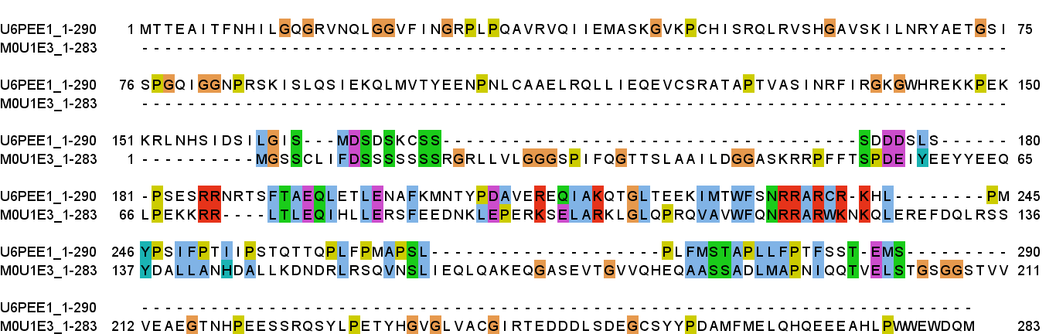
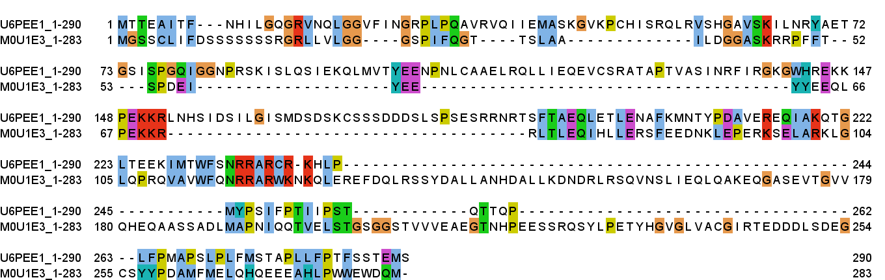
Штрафы за концевые гэпы.
Сравните два выравнивания: без штрафов за концевые гэпы и с ними
Рис. 1. Выравнивание с нулевыми штрафами за концевые индели.
Концевые индели выделены оранжевым. В этом примере выравнивание известно, выделено зеленым
Рис. 1. Выравнивание со штрафами за концевые индели

Slide 34
Произвольные (напр. логарифмические) штрафы за гэпы.
Приходится усложнить граф “Манхэттен с Бродвеями” (без метро и монорельса), в каждой вершине добавив стрелки:
  во все лежащие южнее перекрестки ТОЙ ЖЕ avenue
  … и все лежащие восточнее перекрестки ТОЙ ЖЕ street
Число операций для логарифмических гэпов имеет порядок C_{log}*n*m*(n+m) (проверить!)
При n = m = 1000 получаем
~1 000*1 000 * 1000 = 1 МЛРД (!) операций. Это критично, а лучше ли это? Не доказано практикой.

Slide 35
Take home messages
Оптимальное выравнивание может не совпадать с выравниванием, описывающим эволюцию последовательности
Динамическое программирование по сравнению с перебором кардинально ускоряет поиск оптимального выравнивания
Для динамического программирования нужен граф с ориентированными ребрами (стрелочками) и весами на ребрах. Обязательное условие – вес пути равен сумме весов ребер (аддитивность)
Разные виды парного выравнивания отличаются графами, хотя в основе всех графов – Манхеттен с Бродвеями

Slide 36
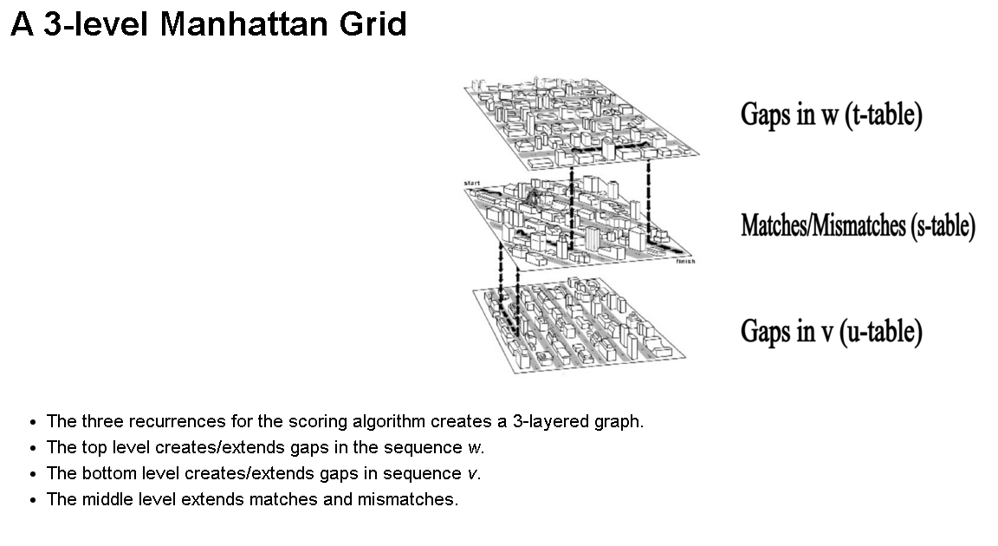
Добавления после прочтения лекции
Честное слово, я придумал Манхэттен независимо :) ААл
http://www.csbio.unc.edu/mcmillan/Comp555S16/Lecture14.html
На этом сайте можно найти подсказки по выполнению дополнительных заданий.
Их можно использовать со ссылкой, но только не путем бездумного копирования и
перевода.
ААл

Slide 37
5. Множественные выравнивания

Slide 38
Множественное выравнивание содержит больше информации, чем парное!
В парном невозможно отличить случайное совпадение букв от консервативной позиции, а во множественном – можно.

Slide 39
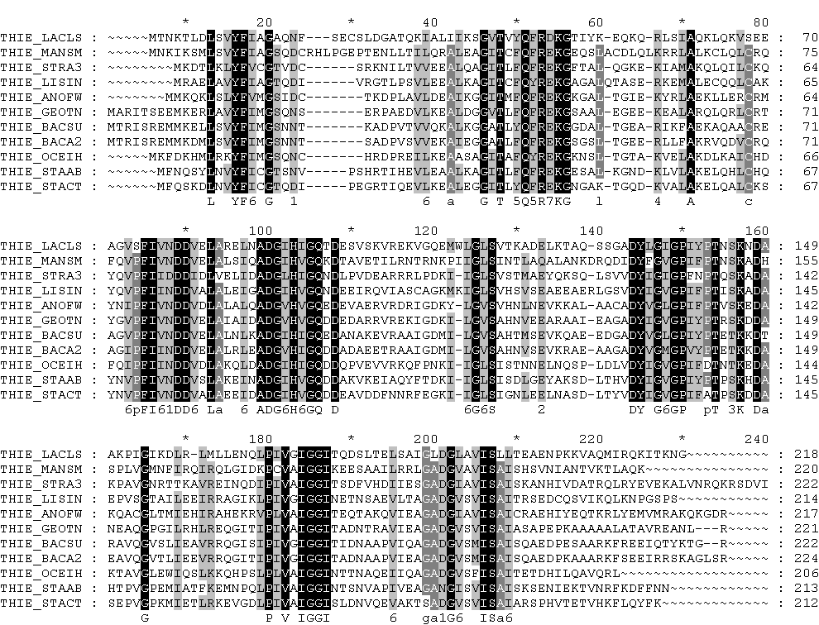
Консервативное – значит, важное!
Notes:
Где это выравнивание имеет биологический смысл, а где – нет?

Slide 40
Возможные причины консервативности а.к.о.
  входят в активный центр
  образуют внутримолекулярные контакты для поддержания структуры
  участвуют в белок-белковых или белок-лиганд взаимодействиях
  Ошибка программы выравнивания
  Причина неизвестна (но должна быть)

Slide 41
Для чего строят множественные выравнивания?
позволяет найти общее
позволяет оценить эволюционные отношения
мотивы, паттерны, профили
реконструкция
эволюции
поиск
активного
центра
предсказание
3D-структуры
Построение множественных выравниваний — необходимый этап решения многих задач молекулярной биологии

Slide 42
Алгоритмы множественного выравнивания
Иерархические и блочные

Slide 43
Иерархическое выравнивание многих последовательностей
Основная идея: выравнивание двух выравниваний с помощью динамического программирования
Этапы алгоритма
  Построение направляющего дерева
  Итерация выравнивания выравниваний
  “Рафинирование” (refinement) выравнивания
Результат – ГЛОБАЛЬНОЕ множественное выравнивание

Slide 44
Построение направляющего дерева
Для ВСЕХ ПАР последовательностей строится парное выравнивание.
Вес парного выравнивания пересчитывается в расстояние между последовательностями:
  чем больше вес, тем меньше расстояние;
  расстояние между совпадающими последовательностями равно 0.
Получается матрица расстояний между послед-ми
Есть алгоритмы, превращающие матрицу попарных расстояний в дерево.
  Расстояния между листьями по дереву отражают сходство последовательностей

Slide 45
Выравнивание выравниваний
Динамическое программирование с тем же графом “Манхэттен с Бродвеями”
Отличие – в вычислении весов на ребрах
Число операций – при простейшей системе весов – C*N*M*k где N и M – длины выравниваний, k – суммарное число последовательностей, константа C порядка 100.
При входных последовательностях примерно одинаковой длины N число операций можно оценить как C’*N²*k

Slide 46
“Манхэттен с Бродвеями” для выравнивания выравниваний
M G - S K
M A T S R
M A S T R
Надо придумать
веса ребер!
M
G
S
S
N
K
M
G
S
S
N
K

Slide 47
Веса ребер
Разные алгоритмы определяют веса по-разному. Например, так:
S(GG,GGA) = 4*S(G,G) + 2*(G,A)
S(GG,---) – штраф за индель, линейный или аффинный
S(GG,-TS) = штраф за гэп плюс S(GG,TS)
На многих примерах проверяется в каких ситуациях такой алгоритм приводит к явным ошибкам. Веса и алгоритм модифицируются чтобы избежать их

Slide 48
Итерация выравнивания двух выравниваний
Лист дерева – последовательность или выравнивание нескольких последовательностей
На каждой итерации для выравнивания выбираются самые
близкие “листья” – выравнивания
Длина ветки до построенного выравнивания равна длине ветки до развилки плюс половина расстояния между листьями
48

Slide 49
“Рафинирование” выравнивания
Главная беда иерархического выравнивания – ошибка на первых итерациях никогда не будет исправлена!
Значит, нужны алгоритмы исправления ошибок – “рафинирования” выравнивания (refinment)
  На вход подается множественное выравнивание
  Каким-либо образом выравнивание делится на две части по горизонтали
  эти части заново выравниваются друг против друга
    если новое выравнивание лучше (нужен параметр!), то оно принимается, иначе – остается прежнее
  простейший вариант: каждая последовательность выравнивается против всех остальных пока выравнивание не перестанет улучшаться

Slide 50
Блочное выравнивание
Идея: найти в последовательностях сходные участки без гэпов. Построить из них блоки
Найти непротиворечивый набор блоков
Выровнять участки между блоками
Такой подход реализован в
PSI-BLAST (Position-Specific Iterated BLAST)
для улучшения результатов поиска

Slide 51
Алгоритмы множественного выравнивания
Не решают формальную задачу – в отличие от алгоритмов парного выравнивания
Нет гарантии, что построенное выравнивание превосходит все остальные по какому-то параметру, оценивающему качество выравнивания
ЭВРИСТИЧЕСКИЕ АЛГОРИТМЫ!
Есть разные параметры качества выравнивания, например, сумма весов парных выравниваний.
  Построение множественного выравнивания с помощью динамического программирования возможно
  Число операций C*n^{k} где k – число последовательностей, n – средняя длина входных последовательностей (геометрическое среднее). Прикиньте сколько времени потребуется, если n = 100 и k = 100

Slide 52
Программы
Muscle
Mafft – быстрая
T-coffee, M-coffee (http://www.tcoffee.org/Projects/tcoffee/)
  умеет интегрировать разную информацию: парные локальные выравнивания, сходство 3D структур некоторых белков – если известны.
ClustalW, более современная версия этого агоритма ---ClustalO
Probcons
DiAlign – блочное, начинает с парных блоков
AliBee – блочное
И много других

Slide 53
5. Соревнование алгоритмов
Базы эталонных выравниваний (benchmark)

Slide 54
6. Базы данных эталонных выравниваний
Balibase – наиболее популярная
Эталонные выравнивания строятся, в основном, на основании совпадения пространственных структур белков (C_alpha атомов)
В сервисе есть механизм, исключающий некорректную подгонку программы под конкретные выравнивания (сообщается процент ошибок, но не места ошибок)

Slide 55
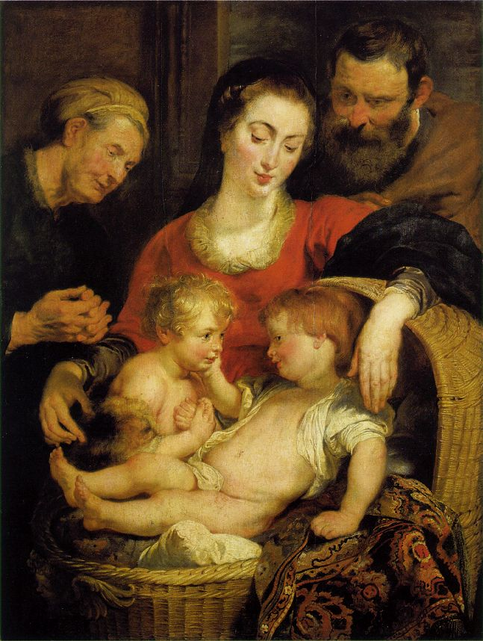
7. Pfam
(http://pfam.xfam.org/)
База данных о семействах доменов белков
Одна запись содержит
информацию о всех белках, содержащих данный домен
-выравнивание доменов из всех белков
Rubens: Holy Family with St. Elizabeth

Slide 56
Эволюционный домен – участок белка, в эволюции которого происходили ТОЛЬКО локальные мутации
Домены находятся
По консервативности в выравнивании определенных участков белков
По участию в различных доменных архитектурах

Slide 57
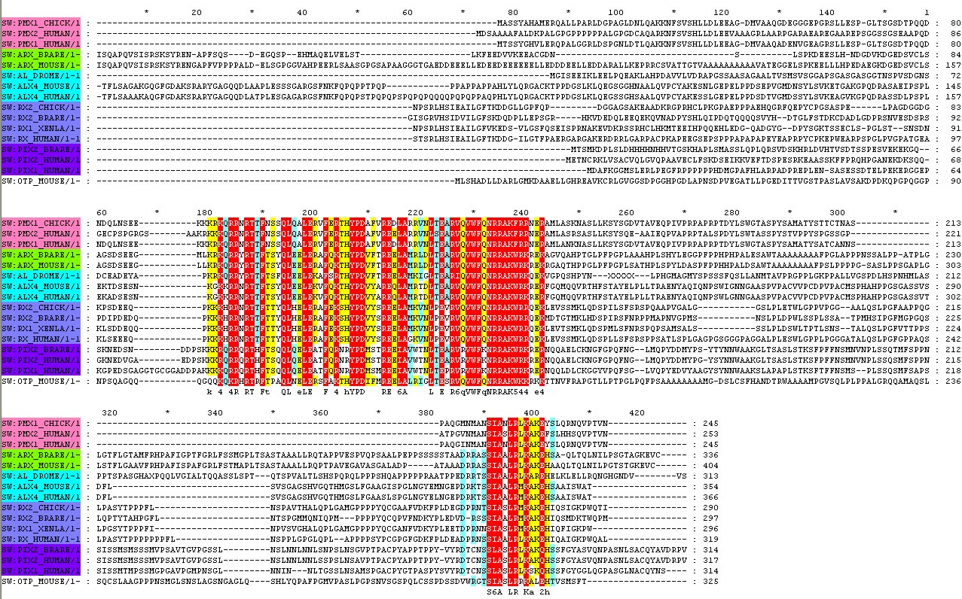
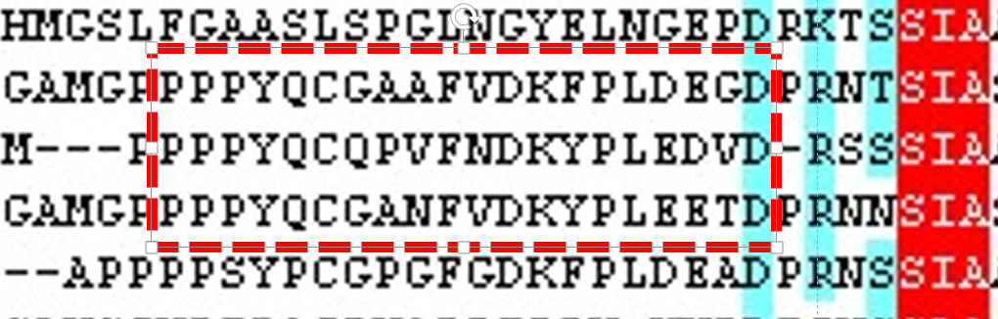
Пример: гомеобелки
Блок не по всей высоте
Белки гомологичны или нет?
Гомологичны домены
Notes:
Два несомненно консервативных участка у всех белков, они удовлетворяют с лихвой всем критериям.
Значит, все эти белки гомологичны!
Тогда откуда взялись совершенно непохожие длинные участки?

Slide 58
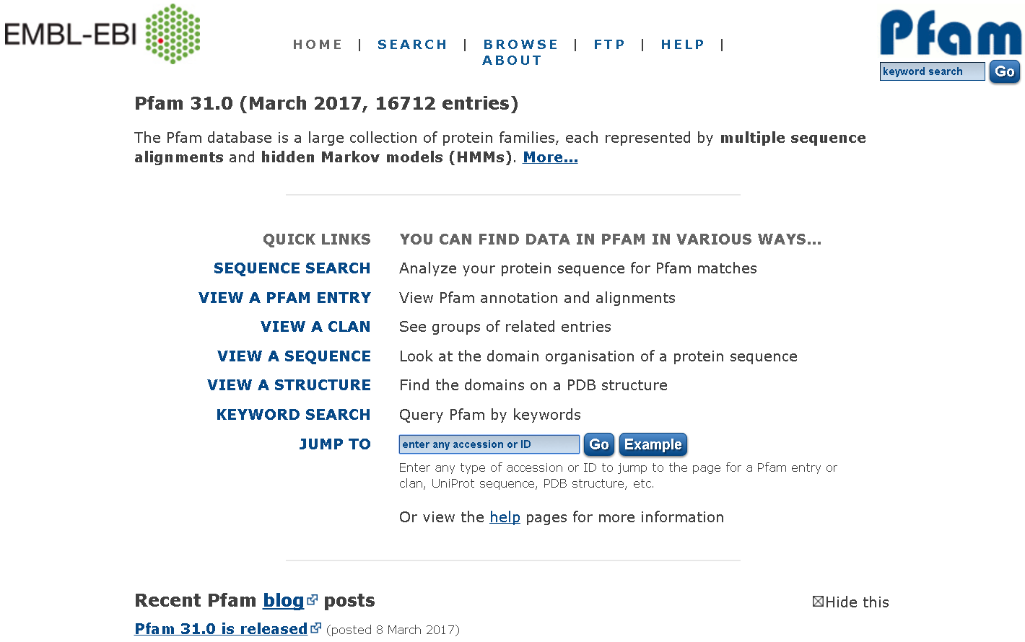
Головная страница Pfam зайти и посмотреть идентификаторы, архитектуры, распространенность, выравнивание, 3D

Slide 59
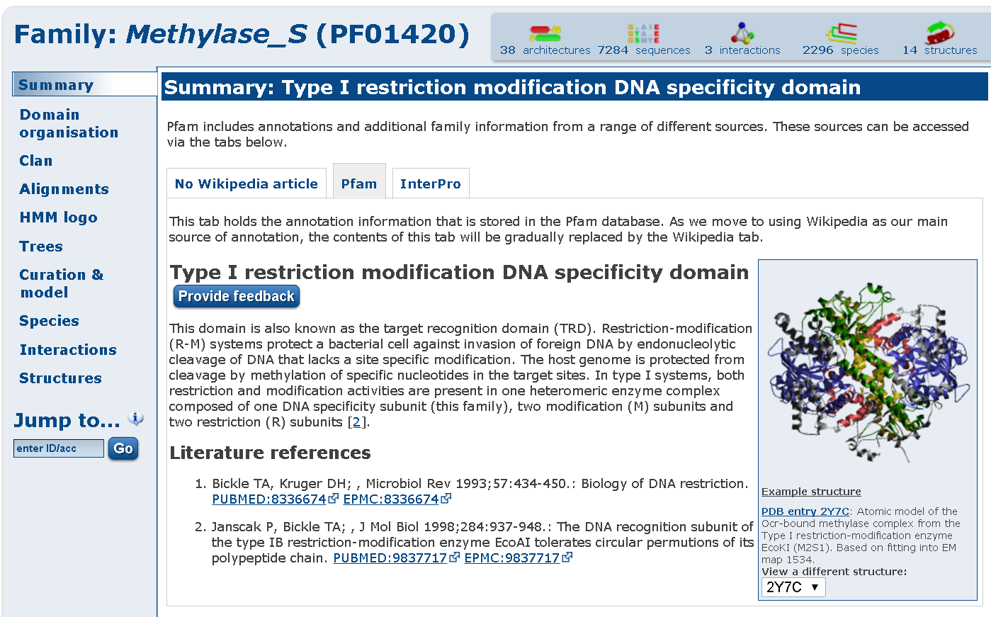
Страница домена Methylase_S (PF01420)

Slide 60
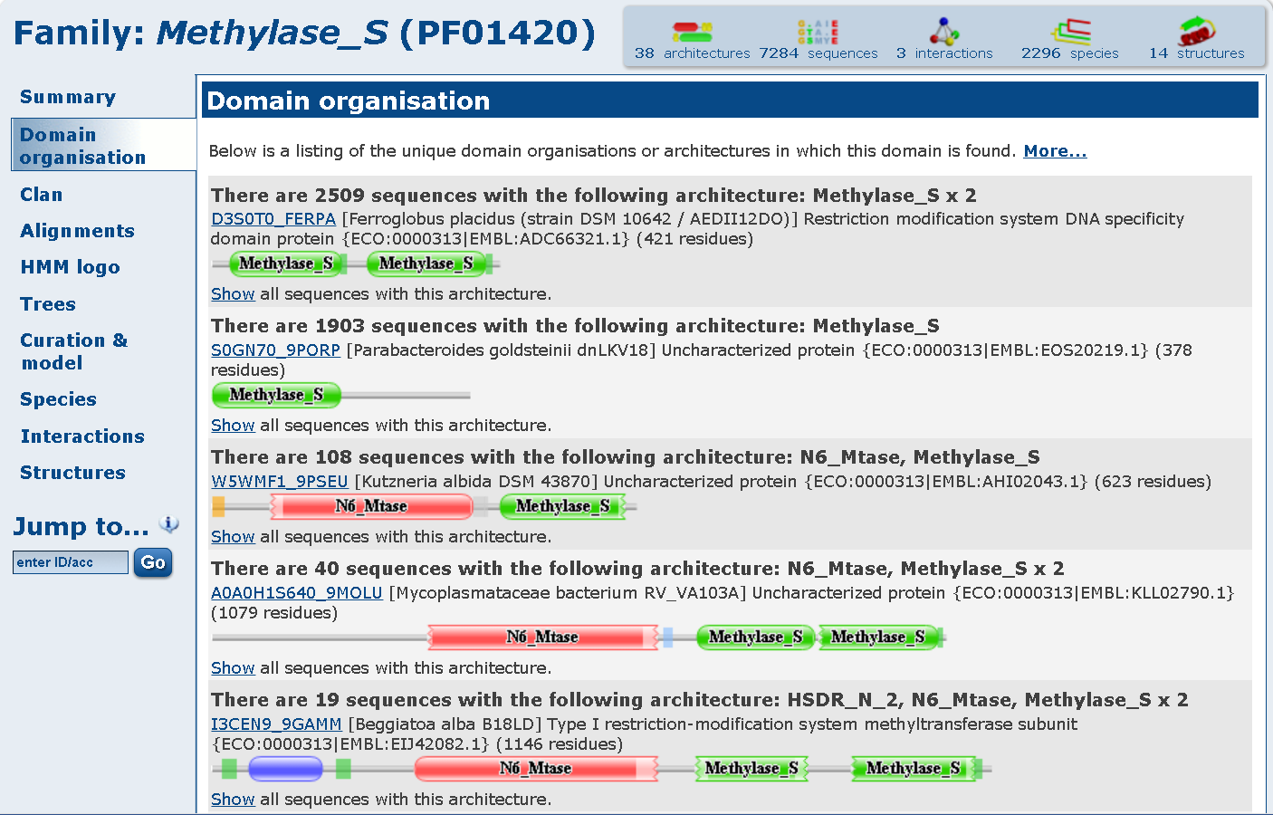
Страница доменных архитектур белков, содержащих Methylase_S

Slide 61
Выравнивания Seed и Full
Seed та выборка последовательностей,
по которой строился HMM-профиль – математическое
описание выравнивания, позволяющее искать похожие
домены в новых последовательностях

Slide 62
конец

